Slide 1
Haalbaarheidsonderzoek wind ATT-gebied
Uitgangspunten en resultaten
Martijn Maan (Bosch & van Rijn)
30 juni 2022

Slide 2
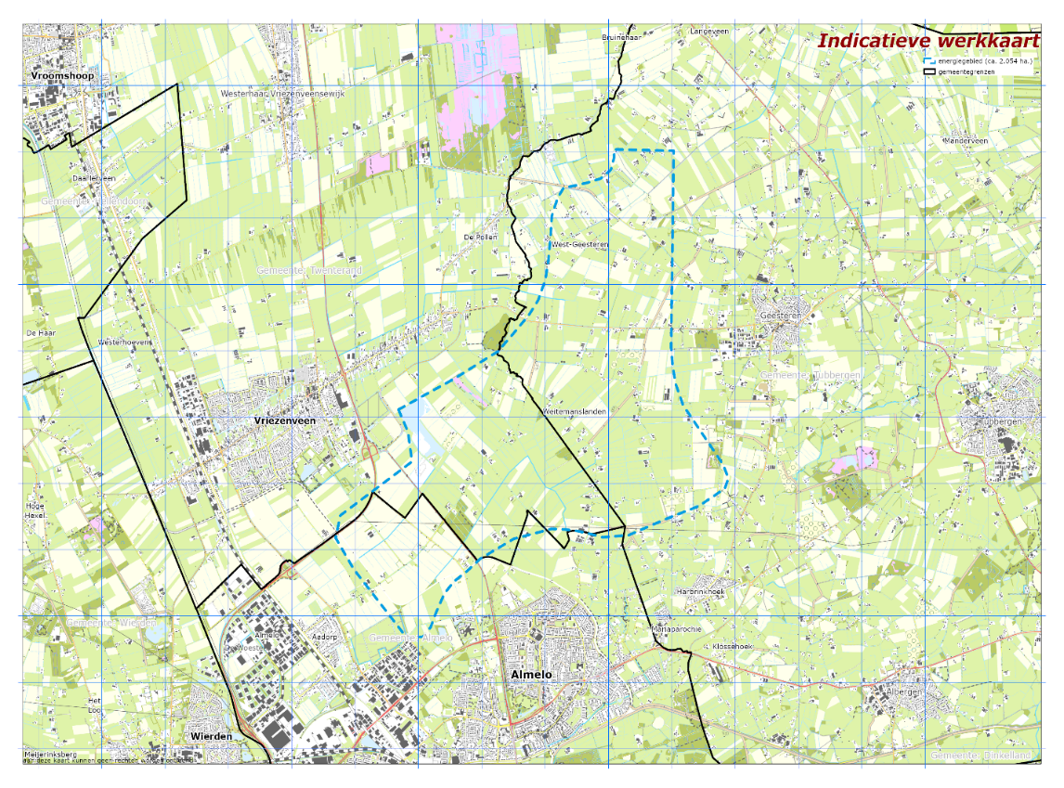
Doelen onderzoek
Indicatieve begrenzing van het onderzoeksgebied
Potentie voor windturbines in het ATT-gebied in kaart brengen
Inzicht geven in het effect van verschillende geluidsnormen
Achtergrondinformatie en beantwoorden eerder gestelde vragen

Slide 3
Belangrijkste resultaten
Ruimtelijk-technisch heeft het ATT-gebied potentie voor de ontwikkeling van windturbines
De beschikbare ruimte is wel sterk afhankelijk van de gehanteerde geluidsnorm
Op welke afstand aan een geluidsnorm kan worden voldaan verschilt sterk per windturbinetype
Toekomstige ruimtelijke ontwikkelingen zullen ook van invloed zijn op de mogelijkheden

Slide 4
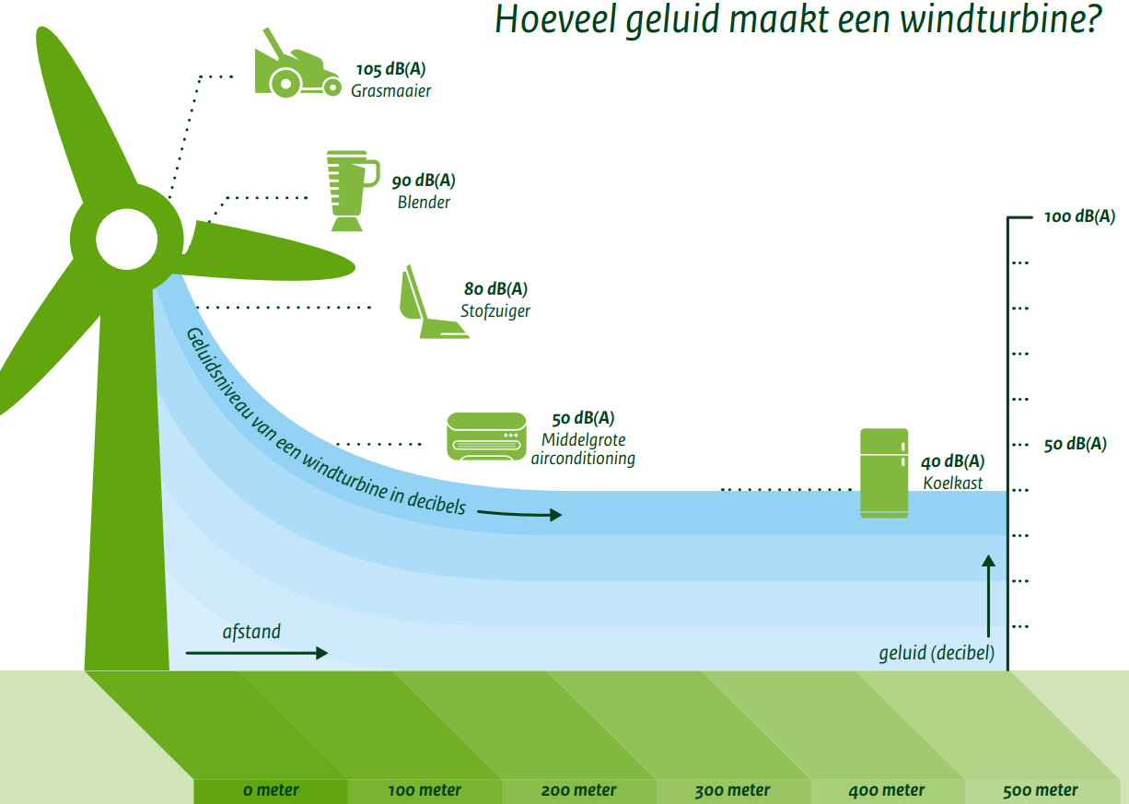
Achtergrondinformatie: geluid
Draaiende windturbines produceren geluid dat vooral veroorzaakt wordt doordat de wieken zich door de lucht bewegen.
De geluidsproductie kan per type windturbine sterk verschillen maar houdt geen verband met de afmetingen.
De geluidbelasting neemt af met de afstand, maar is ook afhankelijk van andere factoren (zoals het soort ondergrond, windklimaat, cumulatie, etc.).
Voordat een vergunning voor een windpark wordt afgegeven, moet met modelberekeningen worden aangetoond dat deze geen ontoelaatbare geluidbelasting op woningen zal veroorzaken.

Slide 5
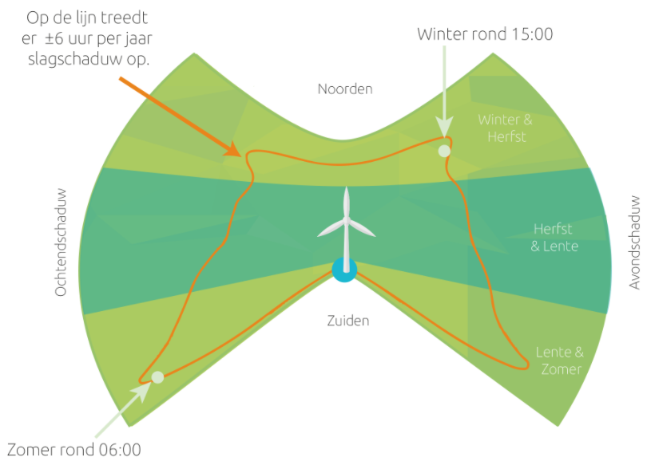
Achtergrondinformatie: slagschaduw
Bij de juiste weersomstandigheden kan slagschaduw optreden, die vooral binnenshuis merkbaar is.
Waar slagschaduw waarneembaar is, is afhankelijk van de stand van de zon en laat zich daarom goed voorspellen.
Hinder door slagschaduw kan worden voorkomen door de windturbines tijdelijk stil te zetten.
In normen bij de vergunning voor een windpark zal moeten worden afgesproken welke hoeveelheid slagschaduw toelaatbaar is.

Slide 6
Windturbines en gezondheid
Belangrijkste conclusies van wetenschappelijk onderzoek:
Als gevolg van geluid bij windturbines treedt hinder op. Hoe harder het geluid, hoe groter de hinder ervan.
Uit de literatuur blijkt niet dat laagfrequent geluid voor extra hinder zorgt dan ‘gewoon’ geluid, wel reikt laagfrequent geluid verder.
Omwonenden ervaren minder hinder als zij betrokken worden bij de plaatsing van windturbines.
Meer weten? https://www.rivm.nl/windenergie/windmolens-gezondheid

Slide 7
Normen en afstanden tot woningen
Voorheen waren in het Activiteitenbesluit Milieubeheer normen voor geluid, slagschaduw en veiligheid opgenomen.
Dit waren geen afstandsnormen, maar resulteerde wel in een minimaal aan te houden afstand tot o.a. woningen. In de praktijk blijkt de geluidsnorm bepalend.
De normen uit het Activiteitenbesluit zijn niet langer toepasbaar omdat deze niet middels een plan-MER tot stand zijn gekomen.
Welke geluidsnorm / afstand? Voorlopig in scenario’s denken:
47 dB Lden (Activiteitenbesluit) ≈ 400m
45 dB Lden (WHO) ≈ 600m
43 dB Lden ≈ 800m

Slide 8
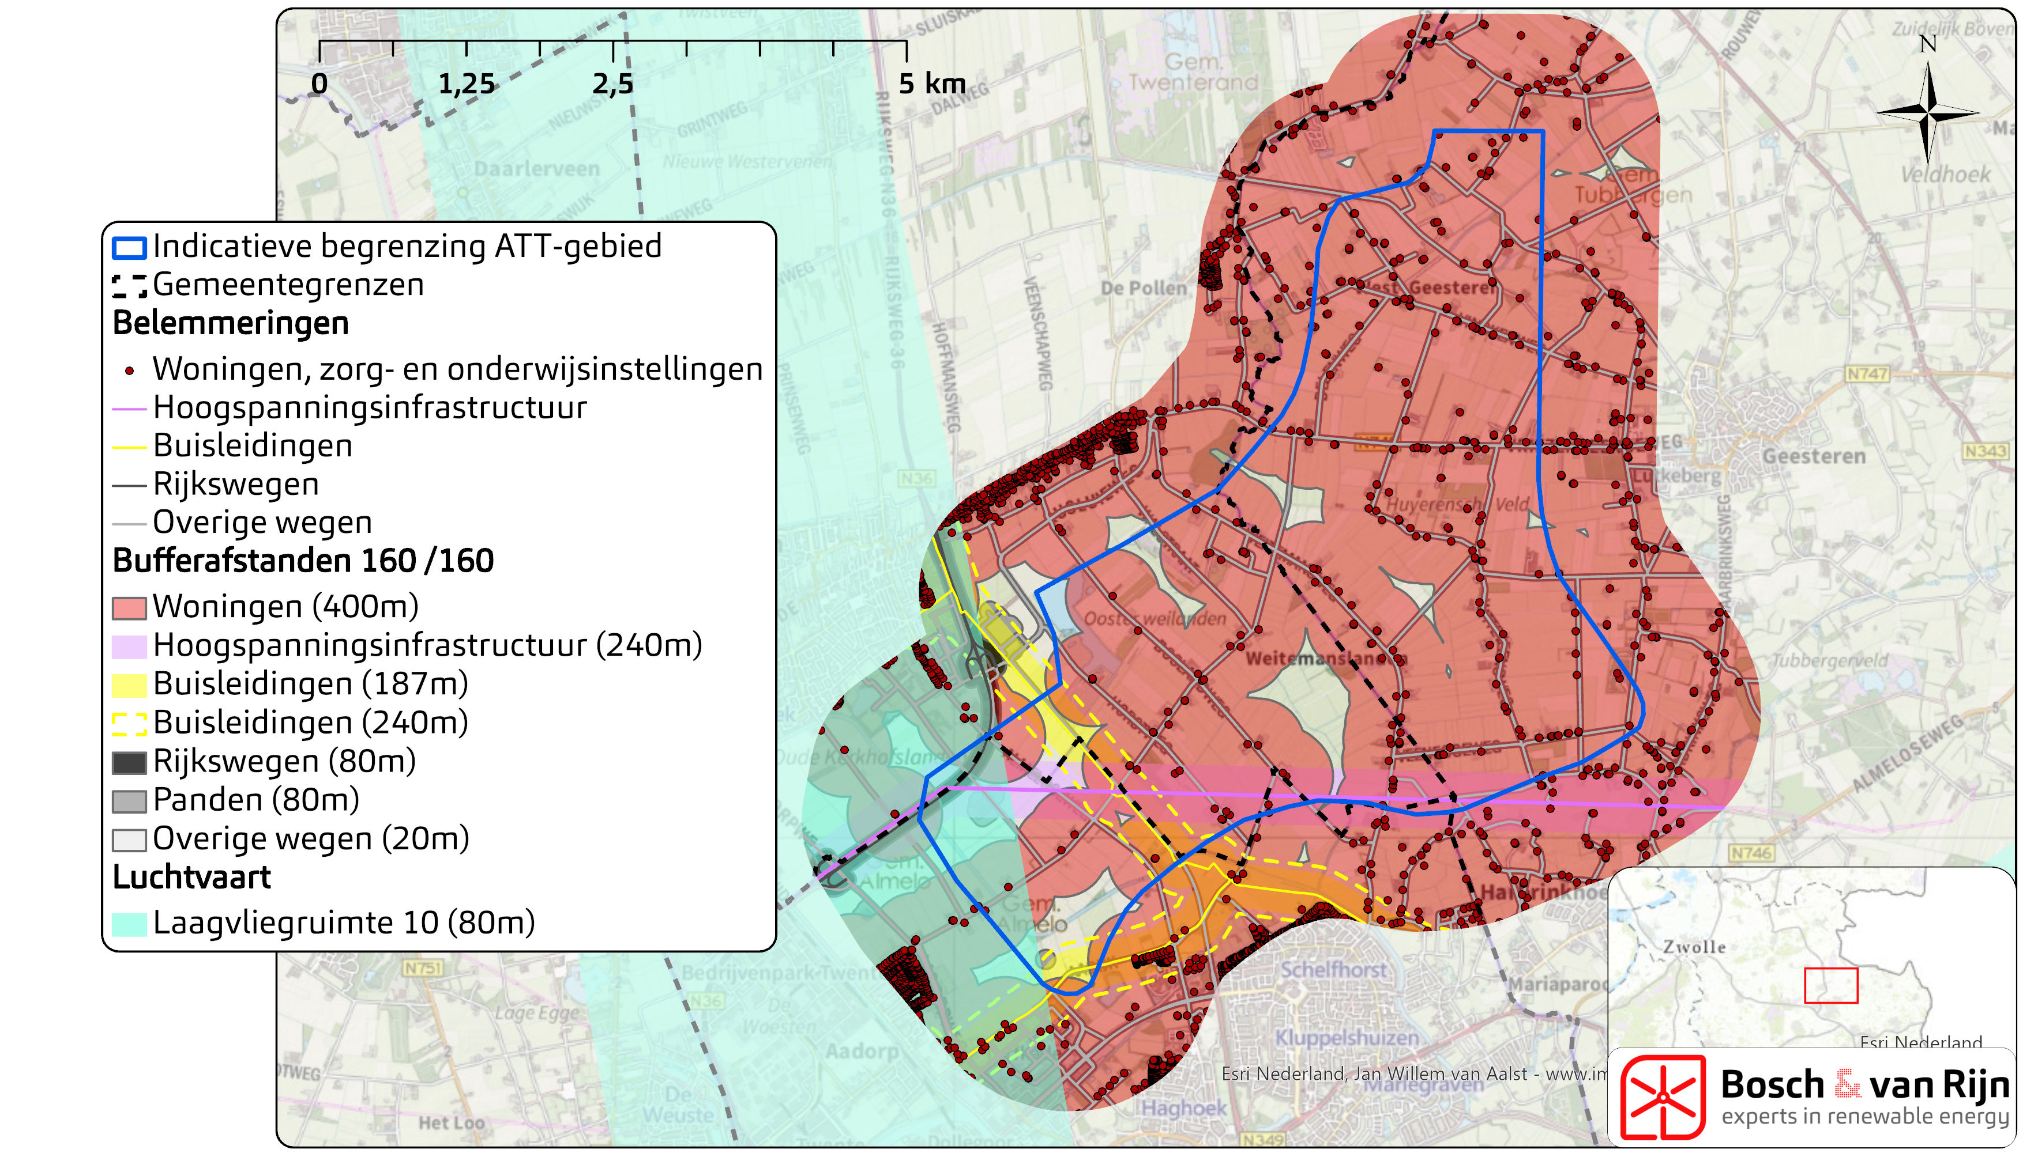
Afstand tot woningen
Uit wetgeving en beleid volgen ook overige ‘harde’ en ‘zachte’ belemmeringen voor windturbines.
Woningen zijn (bij elke geluidsnorm) echter het meest bepalend voor de beschikbare ruimte in het ATT-gebied.

Slide 9
Potentie in beeld
Resultaten op basis van een windturbineopstelling met een gemiddelde geluidsbelasting

Slide 11
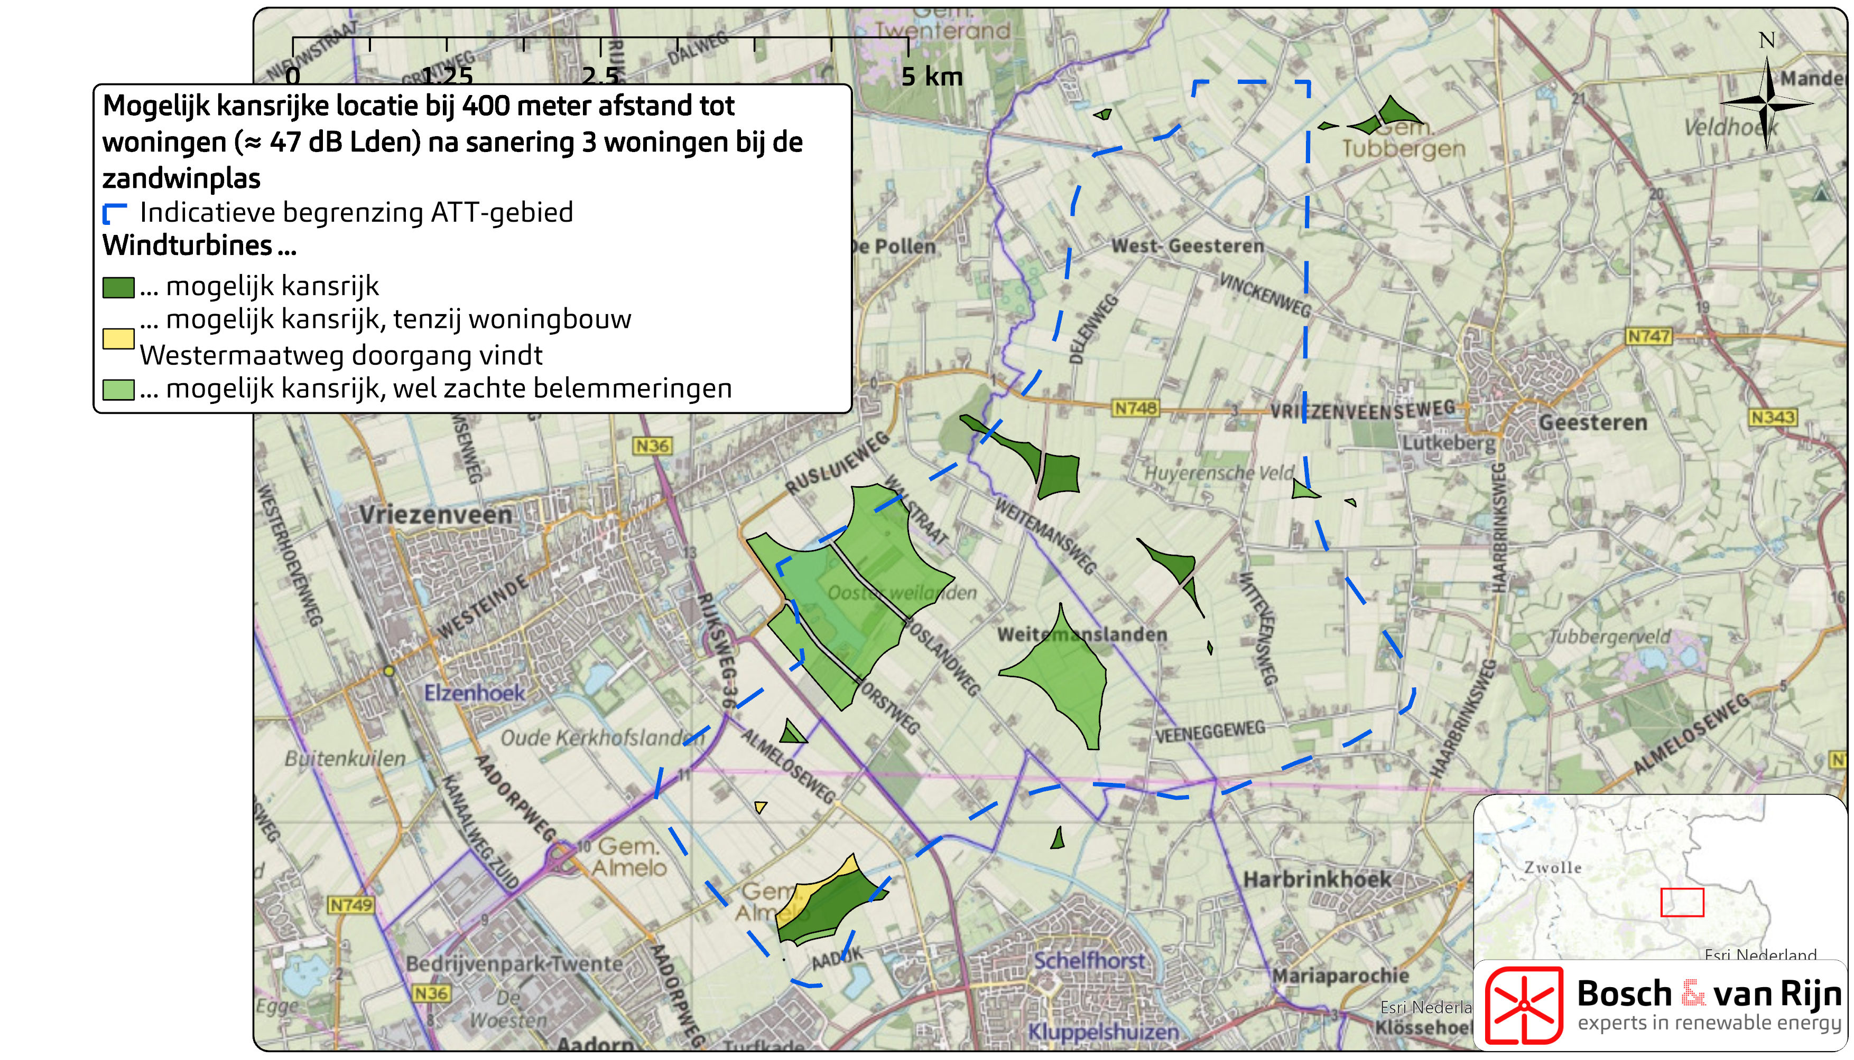

Slide 12
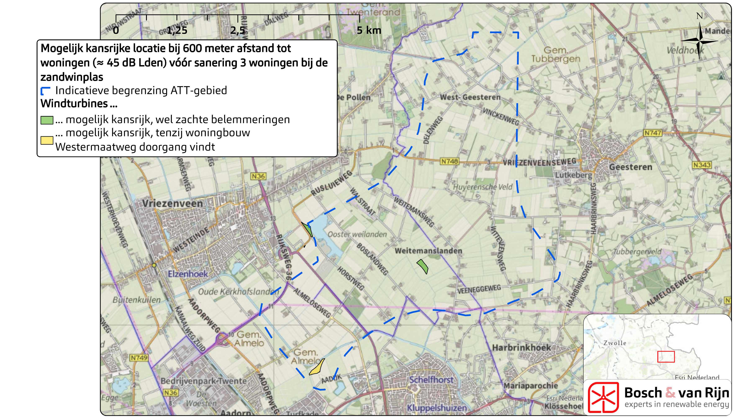

Slide 13
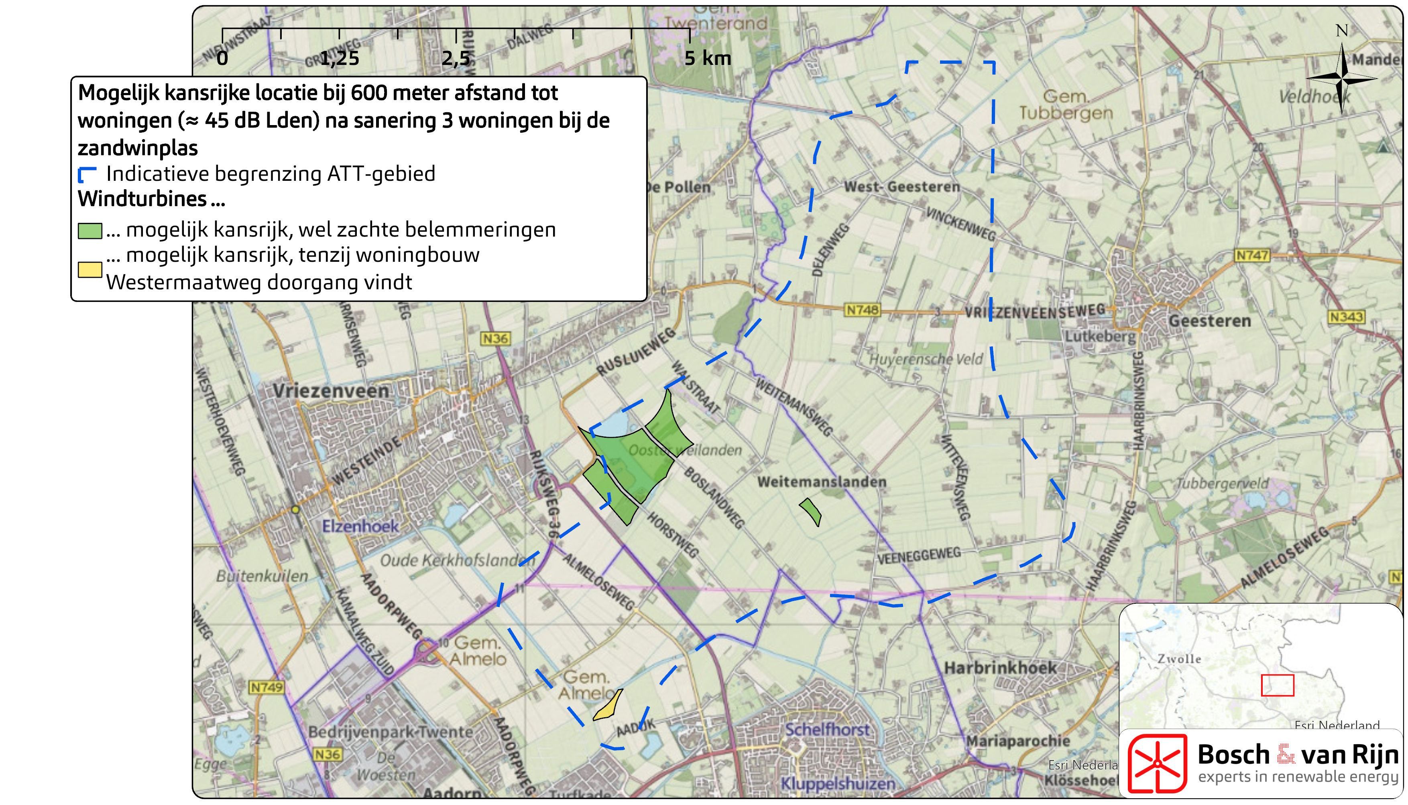

Slide 14
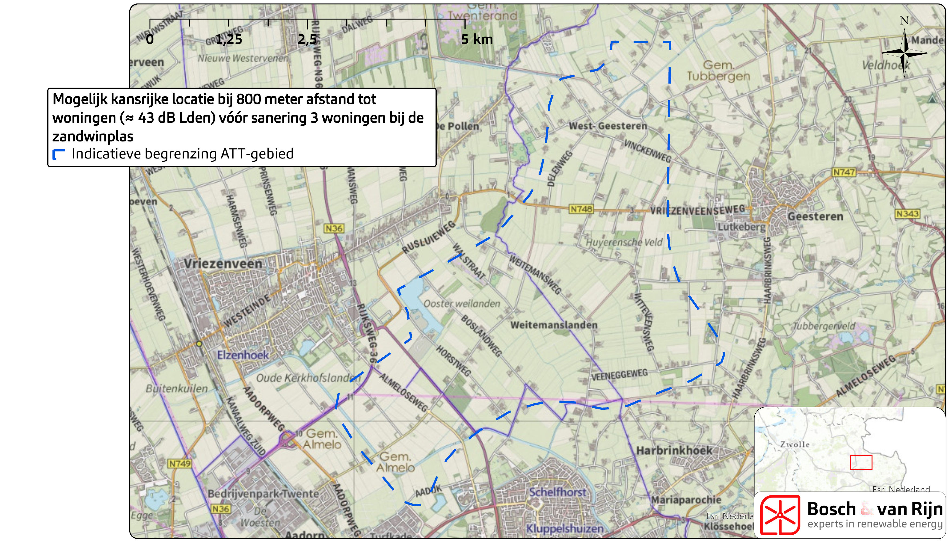

Slide 15
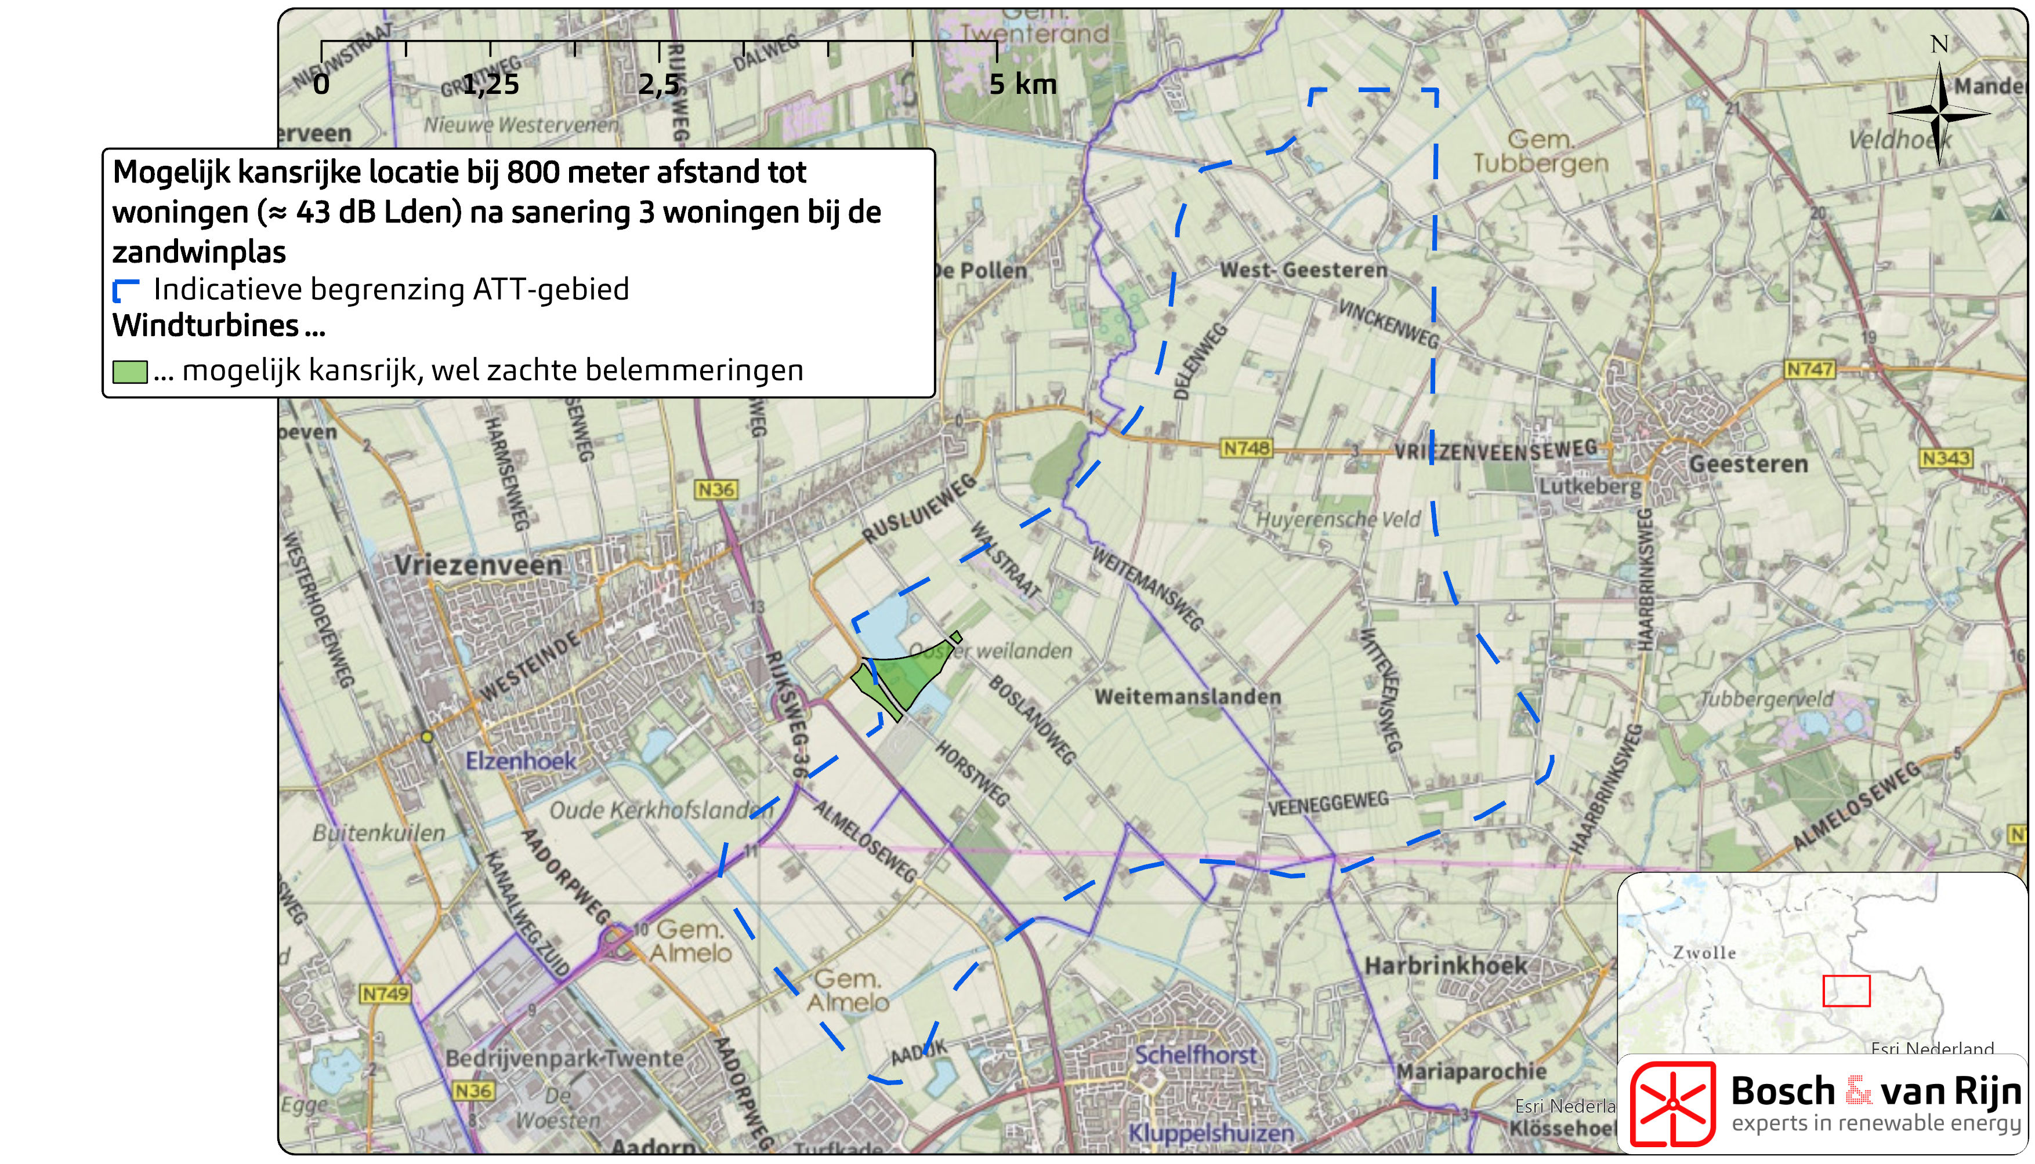

Slide 16
Potentie in beeld
Resultaten op basis van een windturbineopstelling met een
zeer lage geluidsbelasting

Slide 17
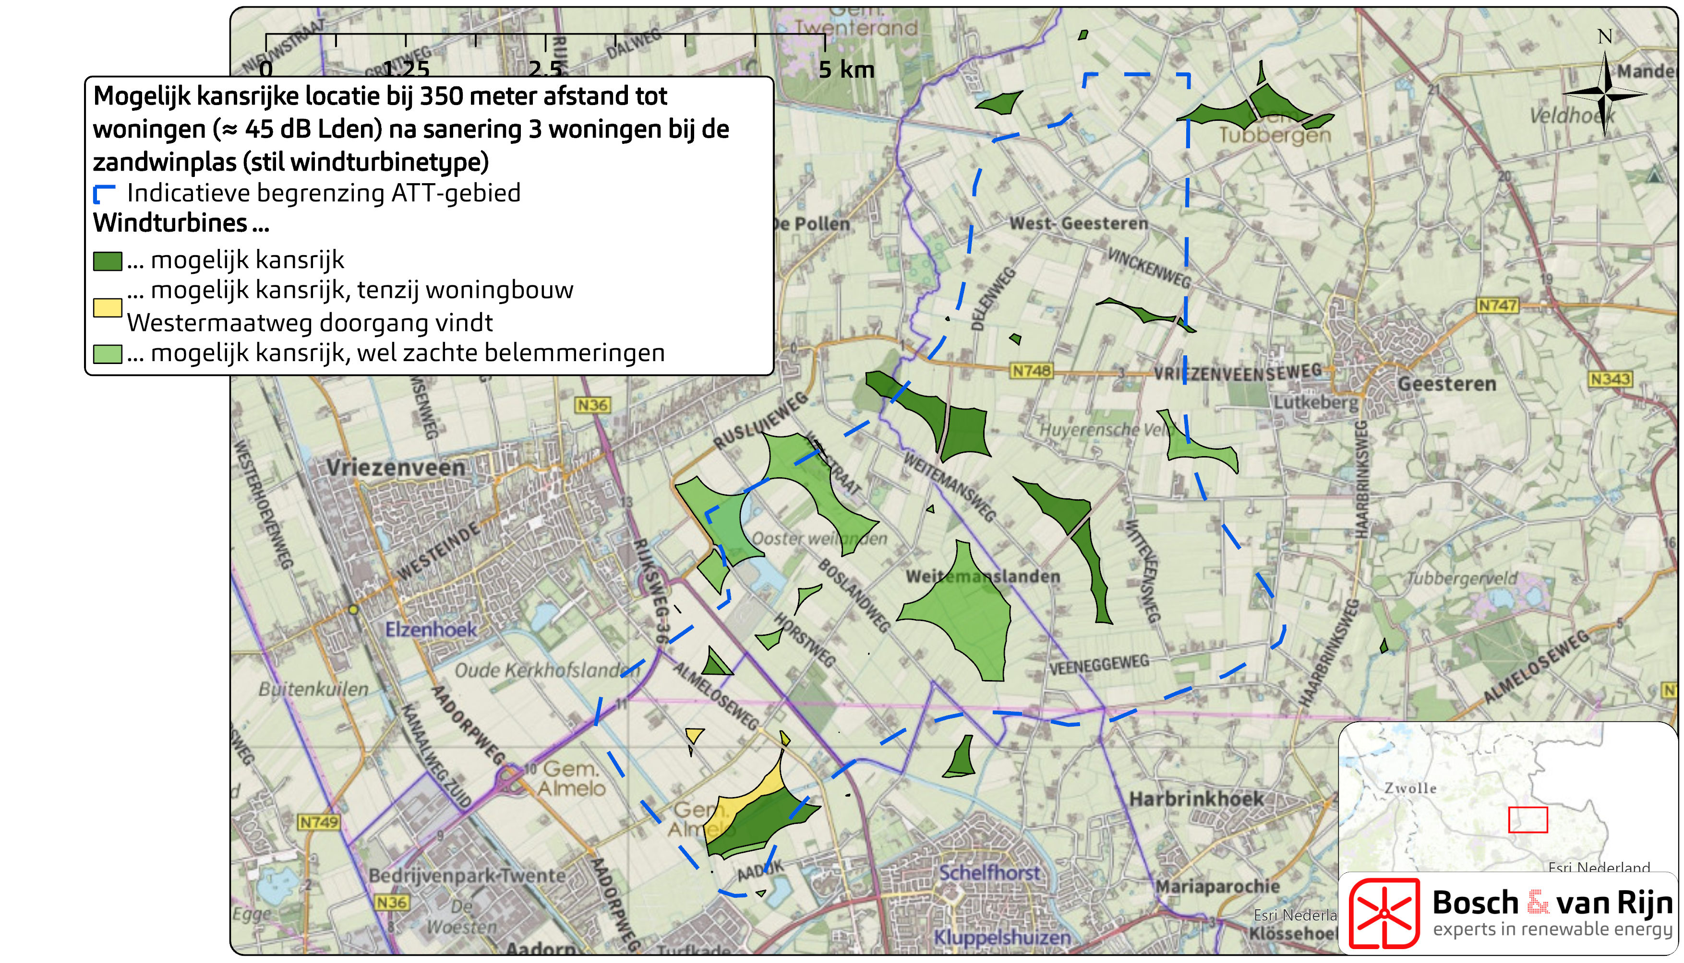

Slide 19
Belangrijkste resultaten
Ruimtelijk-technisch heeft het ATT-gebied potentie voor de ontwikkeling van windturbines
De beschikbare ruimte is wel sterk afhankelijk van de gehanteerde geluidsnorm
Voor een windturbineopstelling met een gemiddelde geluidsbelasting zal een strengere geluidsnorm al snel betekenen dat in het ATT-gebied voor windturbines weinig ruimte is
Op welke afstand aan een geluidsnorm kan worden voldaan verschilt sterk per windturbinetype
Relatief stille typen windturbines blijven op veel plekken in het ATT-gebied ook bij een strengere geluidsnorm mogelijk
Toekomstige ruimtelijke ontwikkelingen zullen ook van invloed zijn op de mogelijkheden
De geplande sanering van enkele woningen bij de zandwinplas kan de ruimtelijke mogelijkheden sterk vergroten, maar zal voorlopig nog niet plaatsvinden
De mogelijkheden in Almelo kunnen iets afnemen door de bouw van woningen aan de Westermaatweg

Slide 20
Toekomstige aandachtspunten
Het huidige onderzoek vindt plaats in een verkennende fase.
Naarmate de plannen concreter wordt, kan ook de haalbaarheid / wenselijkheid van windturbines beter in beeld worden gebracht.
Voorbeeld: ecologie
Of de effecten op soorten/natuurgebieden toelaatbaar zijn kan pas worden berekend als de locaties van windturbines bekend zijn.
Voorbeeld: netaansluiting
Op dit moment is er weinig ruimte op het stroomnetwerk, netbeheerders zijn middels de RES betrokken in gesprekken over uitbreiding van het netwerk / andere oplossingen.

Slide 21
Einde presentatie

